Slide 1
JS堆疊、Event Loop以及非同步

Slide 2
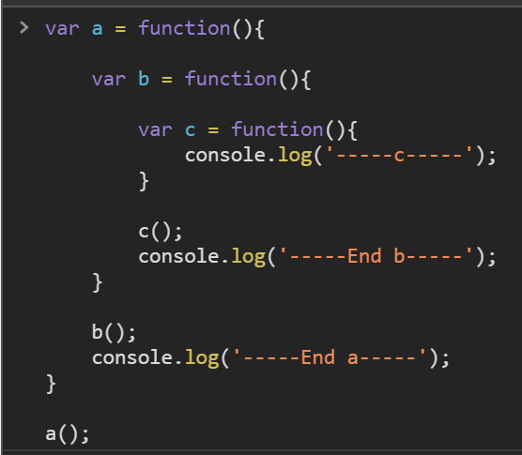
Stack(堆疊)
先來看一段程式碼：
-----c-----
-----End b-----
-----End a-----

Slide 3
Stack(堆疊)
來看一下JS中間是怎麼運作的
func c
var b = function(){
var c = function(){
console.log('-----c-----');
}
c();
console.log('-----End b-----');
}
b();
console.log('-----End a-----');
}
a();
func b
func a
Global

Slide 4
Stack(堆疊)
小結：
執行堆疊(stack)會記錄目前執行到程式的哪個部分
如果呼叫了某一個函式，便把這個函式添加到堆疊當中的最
上方
函式執行完後，會從stack抽離
先進後出
Stack
func c
func b
func a
Global

Slide 5
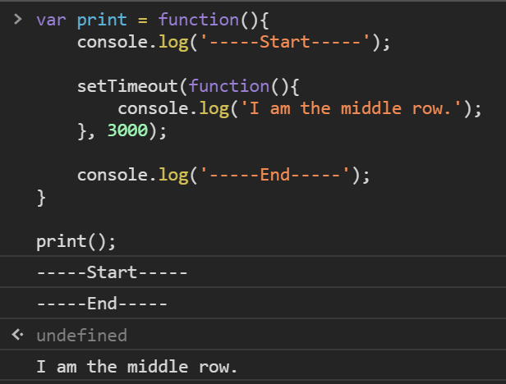
JavaScript v.s. setTimout
思考一下，會先印出哪個呢?
-----Start-----
-----End-----
I am the middle row.
-----Start-----
I am the middle row.
-----End-----
01
02

Slide 6
JavaScript v.s. setTimout
答案是...

Slide 7
JavaScript v.s. setTimout
為什麼setTimeout會是最晚印出的呢?
我們都知道JavaScript本身是同步的
既然setTimeout被跳過，是不是表示他不是JavaScript原
生的方法?

Slide 8
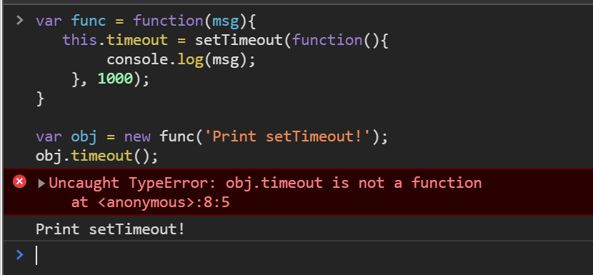
JavaScript v.s. setTimout
為什麼setTimeout會是最晚印出的呢?
我們都知道JavaScript本身是同步的
既然setTimeout被跳過，表示他不是JavaScript原生的方法

Slide 9
JavaScript v.s. setTimout
由於setTimeout是window物件上的方法，所以在執行的過程中會發生以下的事情......
setTimeout
setTimeout
var print = function(){
console.log('-----Start-----');
setTimeout(function(){
console.log('I am the middle row.');
}, 3000);
console.log('-----End-----');
}
print();
setTimeout
console.log
Global
Event Queue

Slide 10
Event Queue
出現了新的東西：Event Queue!
那麼什麼是Event Queue呢?
像是 setTimeout、addEventListener，這些方法在執行時會先將事件放到Event Queue中，並將所有的事件堆疊完成後，才會開始讓 Event Queue 內的事件被觸發。
就像是你昨天失戀了，但今天還是要先工作，所以只能先將事情擱置在心中的某個角落，回家再處理他!

Slide 11
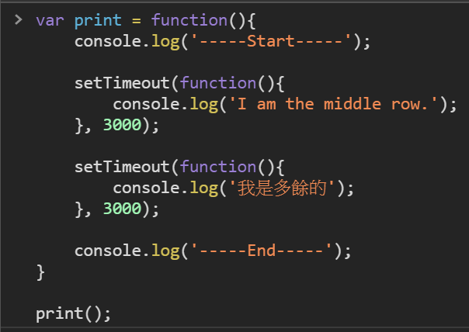
JavaScript v.s. setTimout
那麼下面的例子，哪一個setTimeout內容會先被印出呢?
01
02
I am the middle row.
我是多餘的

Slide 12
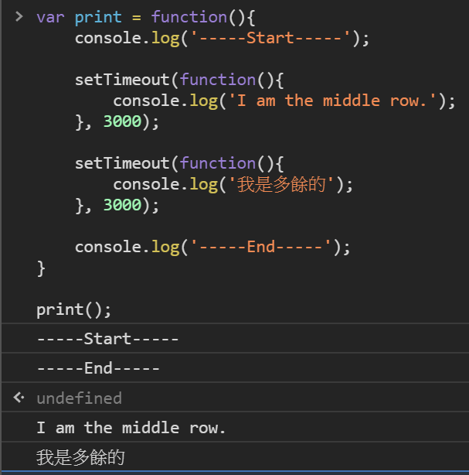
JavaScript v.s. setTimout
答案是...

Slide 13

JavaScript v.s. setTimout
var print = function(){
console.log('-----Start-----');
setTimeout(function(){
console.log('I am the middle row.');
}, 3000);
setTimeout(function(){
console.log('我是多餘的');
}, 3000);
console.log('-----End-----');
}
print();
Event Loop
setTimeout
console.log
setTimeout1
setTimeout2
Global
Event Queue

Slide 14

Thank you for listening

Slide 15
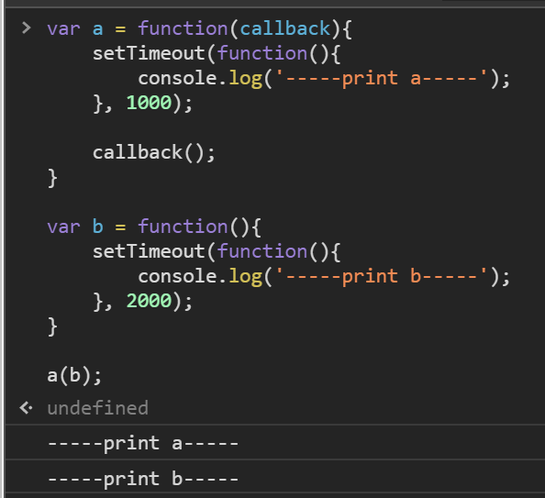
解決非同步方法
傳統callback

Slide 16
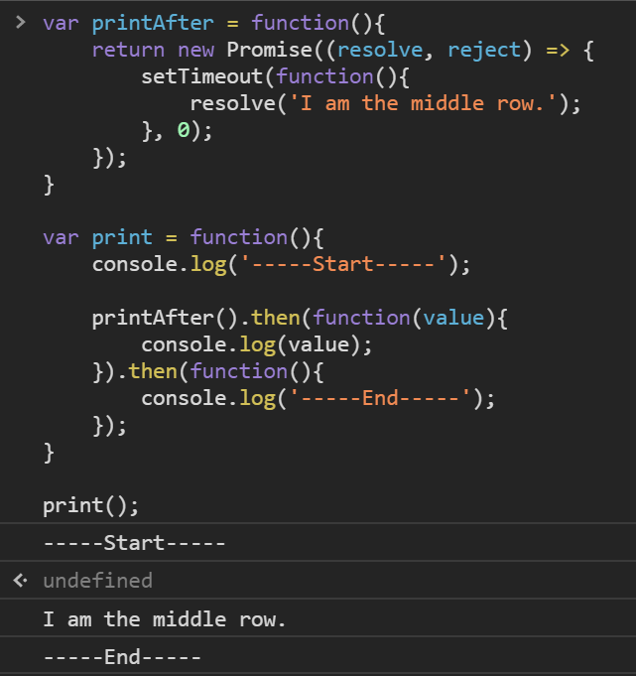
解決非同步方法
ES6 Promise

Slide 17


Slide 18
參考網站
https://ithelp.ithome.com.tw/articles/10007614

